Slide 1
Avenir de l’IRSN
AG du personnel, Auditorium FAR + Teams
05-09-2023
Démantèlement de l’IRSN
Saison 2

Slide 2
Rappel 11/07 – 5/09
Stratégie IS :
  Combattre l’adoption de la loi
  Limiter les conséquences en cas d’adoption de la loi
A vous la parole
Votes
Conclusion

Slide 3
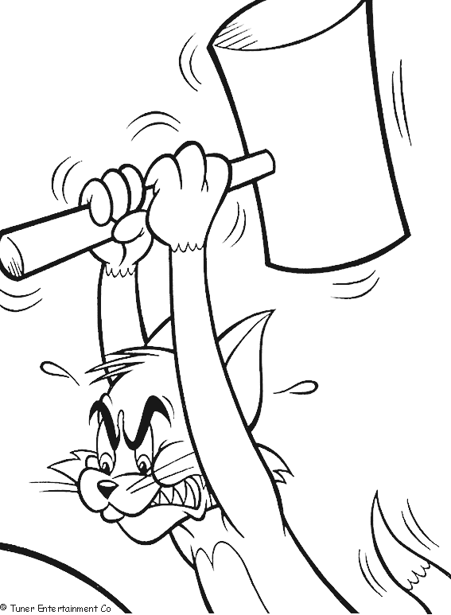
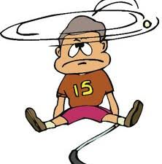
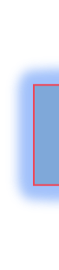
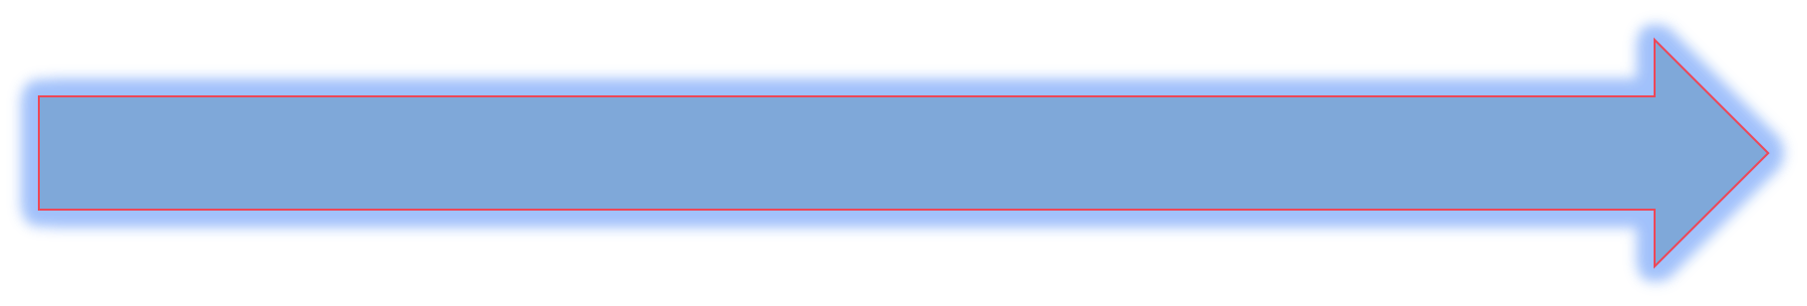
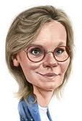
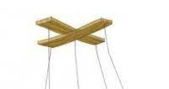
Rappel 11 mai -19 juillet
Projet de loi pour le 10 septembre!!!
Communiqué MTE #1
MTE
Vote solennel au sénat et à l’AN
Promulgation de la loi
Colloque
IS
Rapport de l’OPECST
Rencontre IS/MTE
CPN
08/02
09/05
16/05
22/06
05/07
11/07
19/07
OPECST

Slide 4
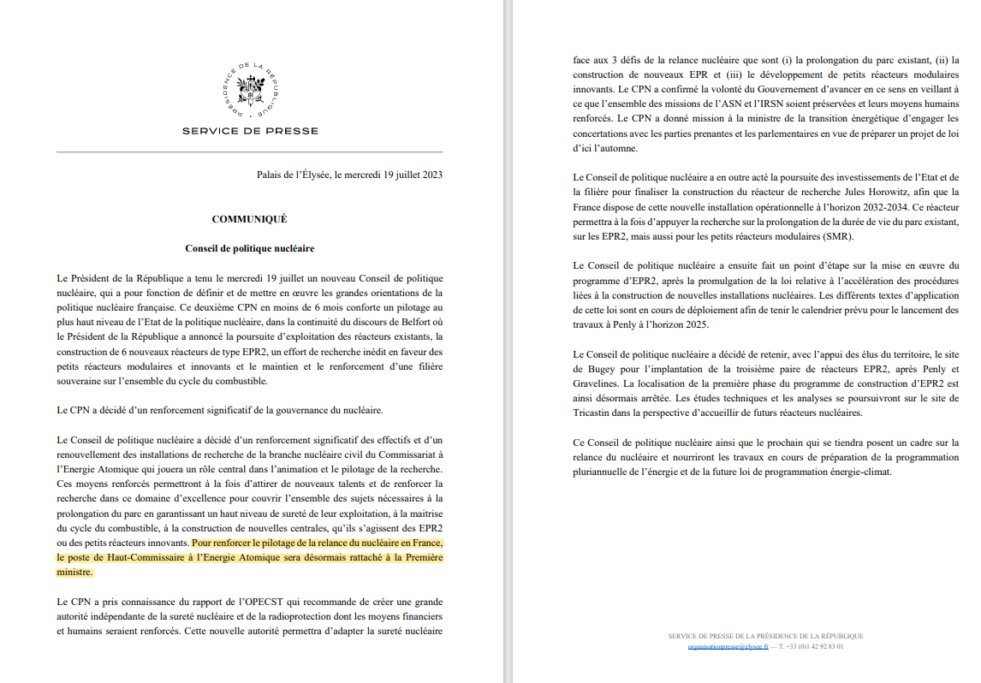
Communiqué du CPN
« Le CPN a pris connaissance du rapport de l’OPECST qui recommande de créer une grande autorité indépendante de la sureté nucléaire et de la radioprotection dont les moyens financiers et humains seraient renforcés. Cette nouvelle autorité permettra d’adapter la sureté nucléaire face aux 3 défis de la relance nucléaire que sont (i) la prolongation du parc existant, (ii) la construction de nouveaux EPR et (iii) le développement de petits réacteurs modulaires innovants. Le CPN a confirmé la volonté du Gouvernement d’avancer en ce sens en veillant à ce que l’ensemble des missions de l’ASN et l’IRSN soient préservées et leurs moyens humains renforcés. Le CPN a donné mission à la ministre de la transition énergétique d’engager les concertations avec les parties prenantes et les parlementaires en vue de préparer un projet de loi d’ici l’automne. »

Slide 5
Un contexte de mise en débat du projet de loi qui change
  Un rapport de l’OPECST vendu comme une étude d’impact, qui conclut sur la nécessité de la fusion
  Un projet de loi dédié avec un débat parlementaire dédié : les oppositions sur la méthode tombent en partie
  Une information de l’IS sur l’élaboration du projet de loi, ce qui apparaît comme une forme de concertation
  L’ampleur du chantier apparait de plus en plus : construction d’ « une organisation inédite » truffée de dérogations au droit commun, ça ne va pas être simple !
  L’impact du projet sur la capacité d’expertise apparaît de plus en plus, avec des effets sur le programme industriel de relance : ça va être compliqué

Slide 6
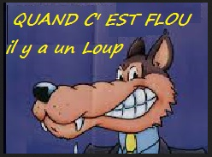
Rédaction du projet de loi : Les questions / points durs persistants
  Pas de diagnostic de l’existant
  Pas d’étude d’impact
  Projet toujours flou, rien de concret

Slide 7
Stratégie IS adoptée durant l’été: Défense en profondeur
  Prévenir: combattre l’adoption de la loi
  Limiter les conséquences : participation aux échanges pour adapter le contenu de la loi

Slide 8
Prévenir : Combattre l’adoption de la loi
Rédaction d’un appel sur la gouvernance de la sécurité nucléaire
  Signature de l’appel par des personnalités connues et reconnues (en cours)
  Publication de l’appel par une tribune dans Le Monde (mi-septembre)
  Ouverture des signatures à la Terre entière
Organisation d’une table ronde plurielle à l’assemblée nationale (mi-octobre)
Envoi lettre des salariés aux parlementaires de leur circonscription
Appel à la grève et manifestation lors du débat parlementaire ? (vote salariés)

Slide 9
Limiter les conséquences: participation aux travaux préparatoires à la rédaction du projet de loi
La ministre a demandé pour début septembre au Directeur général de la prévention des Risques (DGPR) un projet de loi de création de la nouvelle entité. Examen par le conseil d’état et présentation du projet en conseil des ministres pour un vote de la loi en fin d’année voire 1er trimestre 2024.
La directrice de cabinet de la ministre a insisté pour que l’IS participe aux échanges sur le projet de loi
1er échange informel avec DGPR le 31 juillet puis échange le 8 août avec la DGPR/DGT/DGAFP. Un échange formel avec DGPR le 4 septembre matin.
Réunions avec :
  la direction de l’IRSN (24/08)
  OS de l’ASN (août-06/09)
  collège de l’ASN (31/08)
  la ministre (08/09 à confirmer)

Slide 10
Limiter les conséquences : exigences de l’intersyndicale transmises à la DGPR
Feuille blanche : construction d’une nouvelle entité, nouveau nom : 2 scénarios soit ASN soit autre nom. Tranché par Matignon.
Date d’entrée en vigueur de la nouvelle organisation prévue au 01/01/2025 : irréaliste ! Mais maintenue
Maintien des dispositions conventionnelles les plus favorables actuellement en vigueur à l’IRSN et à l’ASN applicables à tous les agents : Harmonisation complète difficile, Accords IRSN transférés pour durée temporaire en attendant des négociations dans la nouvelle entité.
Nouvelles embauches de contractuels : choix entre contrat de droit privé ou public : a priori oui.
Un CSE y compris activités sociales et culturelles : CSA avec une partie dédiée aux salariés de droit privé
Si activités de l’IRSN pas intégrées prévoir dans loi maintien de l’ensemble des garanties sociales de ces salariés : Souhait mais à porter devant la ministre.
Dérogations au droit commun

Slide 11
Limiter les conséquences : exigences de l’intersyndicale transmises à DGPR
La loi doit prévoir un certain nombre de conditions nécessaires à la bonne conduite des missions de la future autorité :
  Le pôle d’expertise dispose d’une autonomie par rapport au pôle décisionnaire.
  Le pôle d’expertise réalise des recherches scientifiques en support à ses expertises et à ce titre une partie du budget est dédiée à la recherche.
  Le pôle d’expertise couvre la sûreté, la sécurité et la radioprotection.
  Le pôle d’expertise assure l’évaluation générale et spécialisée des installations civiles et celles relevant de la Défense nationale ainsi que la coordination avec les autorités de l’état correspondantes.
  Le pôle d’expertise développe un dialogue permanent avec la société civile.
Les principes essentiels tels que transparence / déontologie / séparation expertise-décision / recherche seraient dans loi par contre les détails pratiques seront déclinés selon l’organisation définie par la nouvelle autorité.

Slide 12
Limiter les conséquences : exigences de l’intersyndicale transmises à DGPR
Quelles dispositions sont prévues pour poursuivre les activités de recherche co-financées et les activités commerciales (dosimétrie, formation, surveillance de l’environnement, etc.) ? Elles seraient pour la majorité de service public. Pour la recherche, ASN et IRSN assumeraient le fonctionnement partenarial.
Pour ce qui concerne l’avenir de la DEND: pas encore tranché. Arbitrage cette semaine de Matignon. Pendant un temps long, les équipes resteraient au bâtiment 79.

Slide 13
Limiter les conséquences : questions de l’intersyndicale transmises à DGPR
Que se passe-t-il si un salarié refuse le transfert ? (L.1224-3) démission ou licenciement si changement substantiel du contrat de travail.
Pouvez-vous nous indiquer comment vous procéderez si le conseil d’état refuse d’intégrer dans la loi certains éléments essentiels ? Si retrait d’article importants, cela peut remettre en cause la loi.
Quel(s) préfigurateur(s) pour la période transitoire ? Le préfigurateur serait la personne qui présiderait la future autorité. Il pourrait s’entourer d’une équipe, à l’IS de le porter également.
Accord de méthode : Pas dans projet de loi. Mais discussions à avoir dés maintenant avec les deux directions et OS ASN.
Par ailleurs, la question de l’attractivité salariale est un problème immédiat. Aussi, il est primordial que la loi de finances 2024 intègre une forte augmentation des rémunérations des salariés de l’institut comme le préconisent plusieurs rapports (sénateur Rapin, députés Rome et Dufour, rapport de l’OPECST). Il n’y aura pas de moyens supplémentaires dans la loi de finances initiale 2024 mais peut-être dans loi de finances rectificative. Par ailleurs, les OS ont demandé à la direction de revoir le ministère pour augmenter la NAO 2023.

Slide 14
Vous avez la parole !

Slide 15
Votes:
1) Etes-vous d’accord avec la stratégie de défense en profondeur adoptée par l’intersyndicale suite au CPN du 19/07 ?
  • Oui
  • Non
  • Ne sais pas
2) Souhaitez-vous assister en octobre à la table ronde avec les parlementaires sur la gouvernance de la sécurité nucléaire à l’assemblée nationale ?
  • Oui
  • Non
  • Ne sais pas
3) Etes-vous prêts à descendre dans la rue pour peser sur les débats parlementaires ?
  • Oui
  • Non
  • Ne sais pas

Slide 16

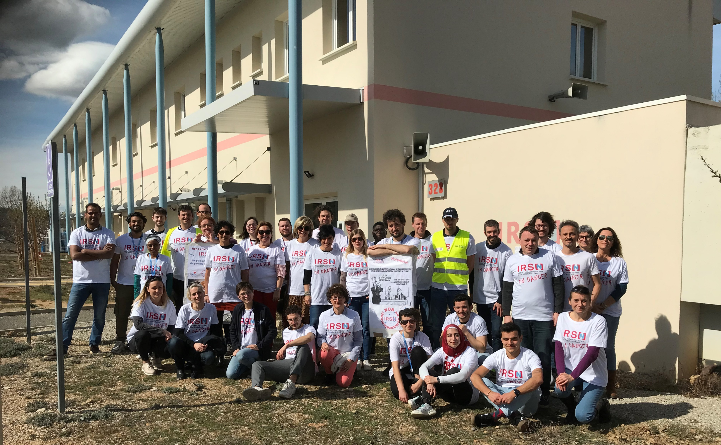

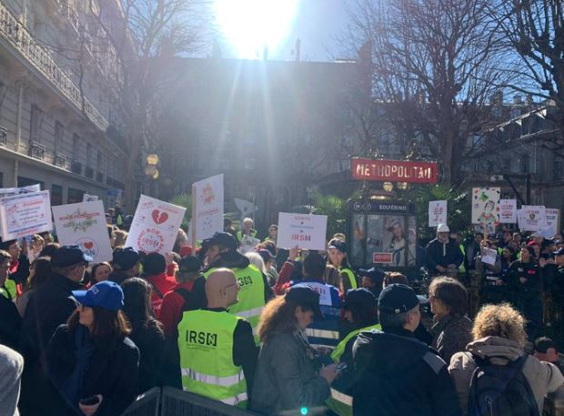
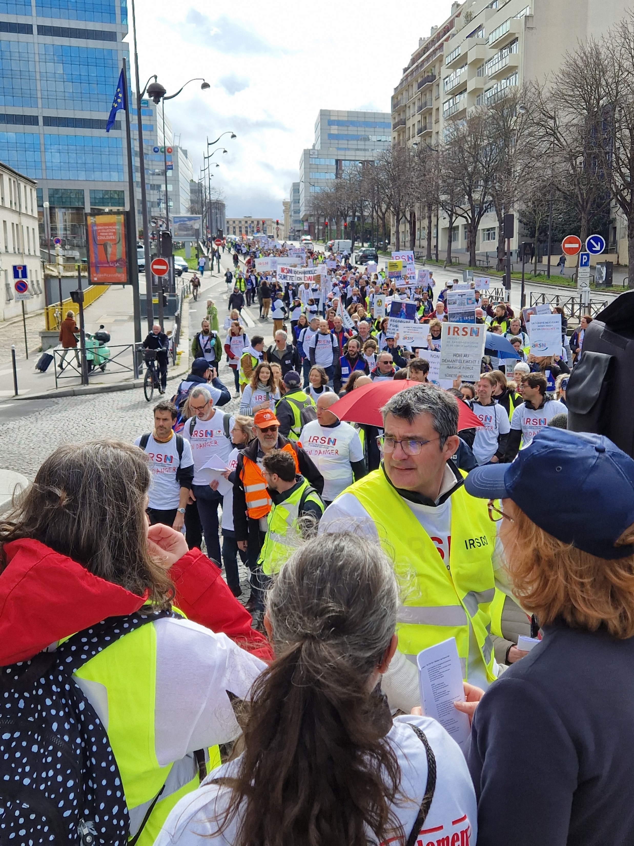
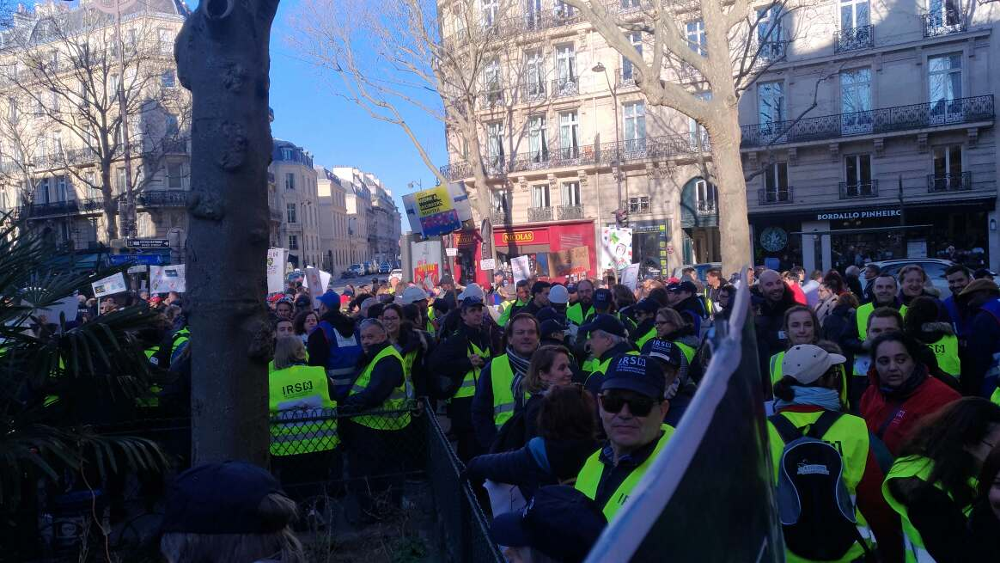
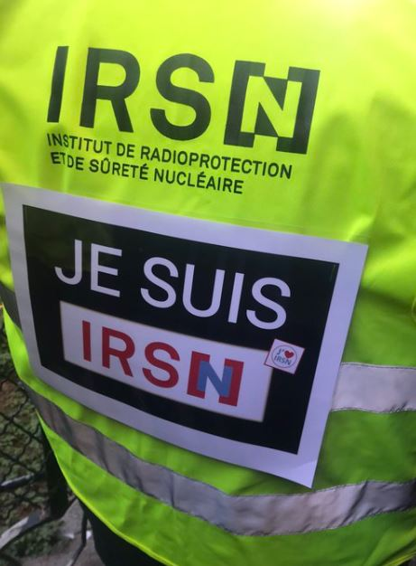
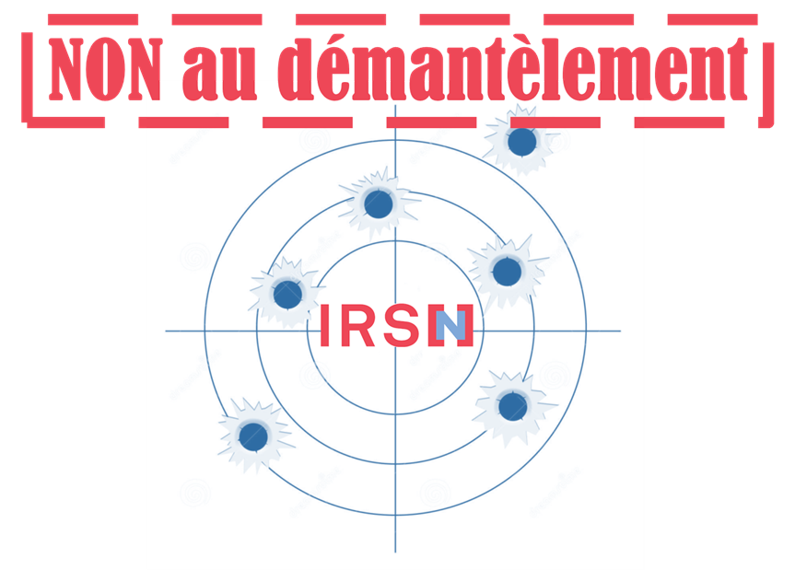
Restons groupés !

Slide 17
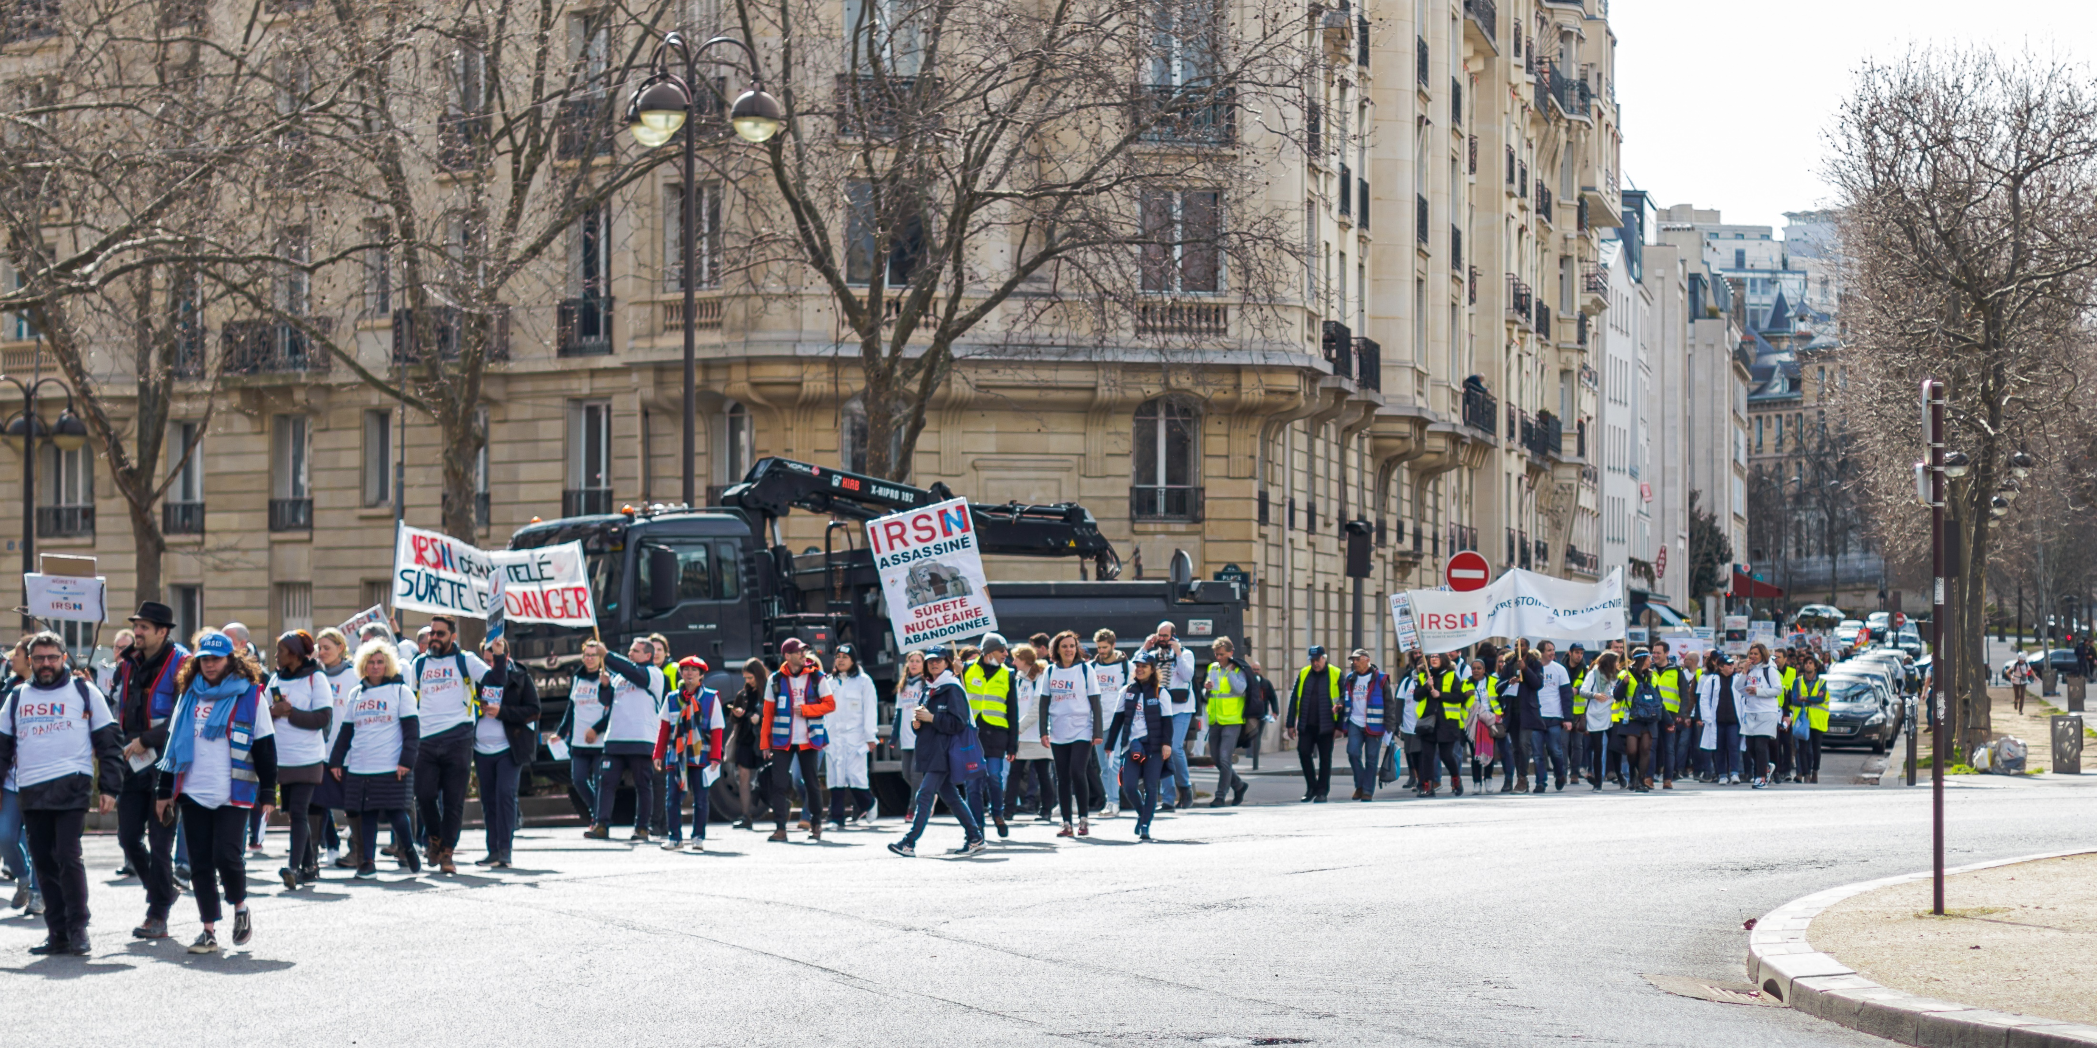
Merci à tous

Slide 18
Rappel 11/07 – 5/09 (slides 2 à 6 – NLQ) - (4 minutes)
Stratégie IS :
  Combattre adoption de la loi (slides 7 et 8 – FJE) - (7 minutes)
  Limiter les conséquences en cas d’adoption de la loi
    Rappel réunions et social(slides 9 et 10 - PBO) - (7 minutes)
    conditions et questions en suspend (Slides 11 et 13 - PCU) - (10 minutes)
A vous la parole (20 minutes)
Votes (15 minutes) voxvote compte TTA?
Conclusion (5 minutes)

